Slide 1

تاریخچه هواپیما
کاری از امیرحسین مراد

Slide 2
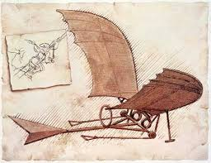
اولین هواپیما
لئوناردو داوینچی نقاش ، مجسمه ساز ، فیزیكدان ، فیلسوف ، طبیب و دانشمند ایتالیایی نیازی به معرفی ندارد . او مدعی بو كه توسط بالهای متحرك مصنوعی می توان مانند مرغان در آسمان پرواز كرد و یا لااقل از مكانهای مرتفع به آسانی و بی خطر فرود آمد . اندیشه او را یارانش به باد مسخره گرفتند ولی او پس از مدتی آزمایش موفق شد دستگاه كوچكی بسازد كه مركب از دو بال یك بدنه و یك سكان بود ، داوینچی دستگاه خود را از مكان مرتفعی به پائین رها نمود . این دستگاه كه در حقیقت پدر بزرگ هواپیماهای امروزی است پس از طی خط سیر طولانی به آرامی روی زمین نشست .
چندی بعد لئوناردو در سال ۱۵۰۰ دستگاه خود را كاملتر نمود بوسیله یك فنر كه حركات ملایمی به بالهای دستگاه اختراعی می داد موفق شد آن را مدت بیشتری در هوا نگاه دارد ، ولی البته كسی با آن پرواز نكرد و اطرافیانش دستگاه را خرد كرده استاد را رنجیده خاطر ساختند و ار ادامه این كار منصرف كردند .

Slide 3
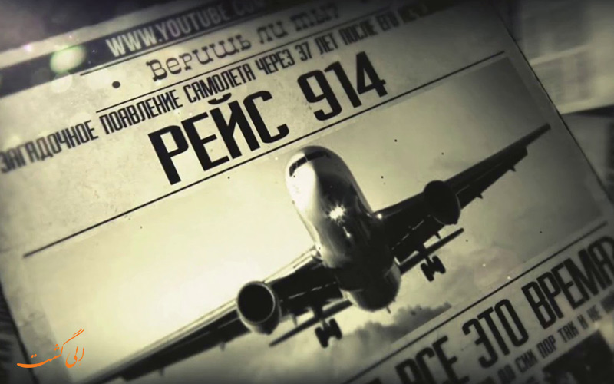
پیشرفت علم
در ۱۷۸۴ م بین ونو فرانسوی دستگاهی ساخت كه بالهایش شبیه پروانه یا فرفره بود . این دستگاه نیز می توانست مدت زیادی در هوا بماند و سقوط نكند .
در سال ۱۸۴۳ م هنسون آلمانی دستگاهی ساخت كه دارای دو بال بسیار بزرگ ، یك سكان و اتاقك كوچك برای حمل انسان بود . این دستگاه نسبتاً كاملتر از دستگاهای قبلی بود می توانست كم و بیش مانند هواپیماهای بی موتور عمل كند . بدین ترتیب كه آن را با زحمت فراوانی آن را به مكان مرتفعی می بردند و هنگام وزیدن باد مناسب آن را به سوی جلو پرتاب می كردند . دستگاه سبك حتی با داشتن یك سرنشین در هوا چرخ می زد و به آرامی بر روی زمین می نشست .
موفقیت هنسن در این راه توجه عده زیادی از محققین را جلب كرد و از این تاریخ به بعد متوجه شدند كه ممكن است دستگاه كاملی تعبیه كرد كه از مكانهای مرتفع در فضا رها شود و مانند پرندگان بر روی هوا بلغزد بدون آنكه سقوط آنی در پی داشته باشد ولی ماندن در هوا و ادامه پرواز مشكل بزرگی بود كه حل آن به نظر هیچ كس نمی رسید . از سوی دیگر همین اختراع تكمیل شده هنسن نیز معایب فراوانی داشت و دیگران كه كار وی را تقلید كردند فدای بلند پروازی خود شدند ، سقوط كردند و جان شیرین از دست دادند . آزمایشات بسیار زیادی انجام شد تا بالاخره برادران رایت کاملترین هواپیما را اختراع کردند

Slide 4
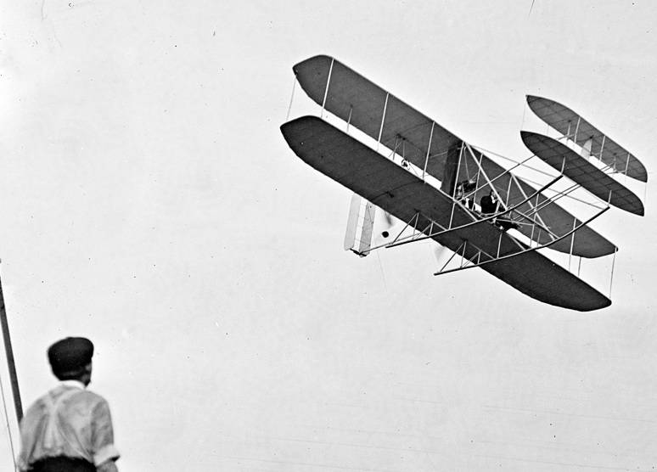
برادران رایت
سازه برادران رایت
تاریخچه هوابیما های بعدی
در 14 دسامبر سال 1903 میلادی برادران رایت اولین هواپیما را اختراع کردند. البته در اولین پرواز خود با شکست مواجه شدند ولی دست از تلاش بر نداشتند و با بارها امتحان آزمایشی و برطرف کردن نقص ها و اشکالات، توانستند در 17 دسامبر هواپیمای تک موتوری خود را 4 بار پرواز بدهند. آن ها اختراعشان را در طول دو سال از زمانی که اولین پروازشان را انجام دهند، با اضافه کردن یک سکان افقی به جلوی هواپیما توانستند تا تعادل طولی در جلو و یا عقب هواپیما را حفظ نمایند. سال بعد آن ها یک سکان عمودی برای تعبیه به پشت هواپیما اضافه کردند تا بتوانند با کمک آن هواپیما را به سمت های مختلف متمایل کنند و آن را در ارتفاع لازم به پرواز در آورند.

Slide 5
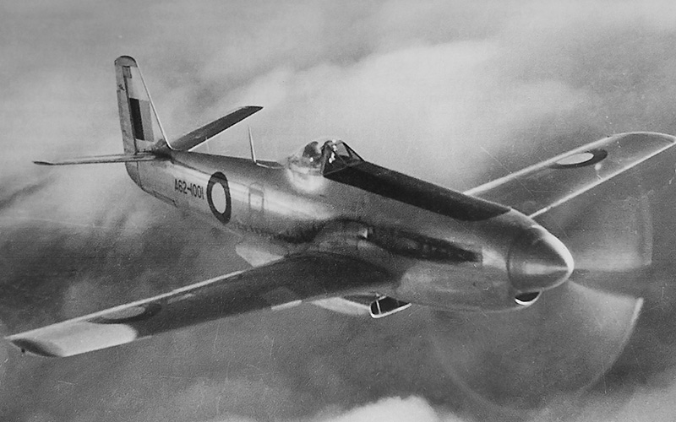
هواپیما در طول جنگ جهانی
در طول جنگ جهانی دوم کلیه ی فعالیت های اقتصادی، کشاورزی، صنعتی، و تجاری، تحت الشعاع جنگ قرار گرفتند. صنعت هواپیمایی هم استثنا نبود؛ اما با وجود مشکلات متعدد و به رغم ناملایمات فراوان، فعالیت این صنعت پر سود هرگز متوقف نشد و صنعت هواپیمایی به حیات خود ادامه داد. پس از پایان جنگ صنعت هواپیمایی مجددا موجب رونق اقتصادی و تجارت شد. در روزهای پس از جنگ، تقاضا برای جا به جایی بار افزایش یافته بود و این امر در روزهای پایانی جنگ، قابل پیش بینی بود؛ چرا که هواپیماها در واقع پرنده ی قدرتمندی بودند که می توانستند حجم زیادی از بار و مسافر را در مدت زمان بسیار کوتاهی جا به جا نمایند. در این جای تاریخچه ی صنعت هواپیمایی کاملا عیان و مشخص بود که صنعت هواپیمایی در اقتصاد جهان پس از جنگ، نقشی حساس و کلیدی خواهد داشت. در آن روزها به نظر می رسید که بسیاری از کشورها مایلند خدمات هواپیمایی کشوری را به صورت تجاری ارائه دهند.

Slide 6
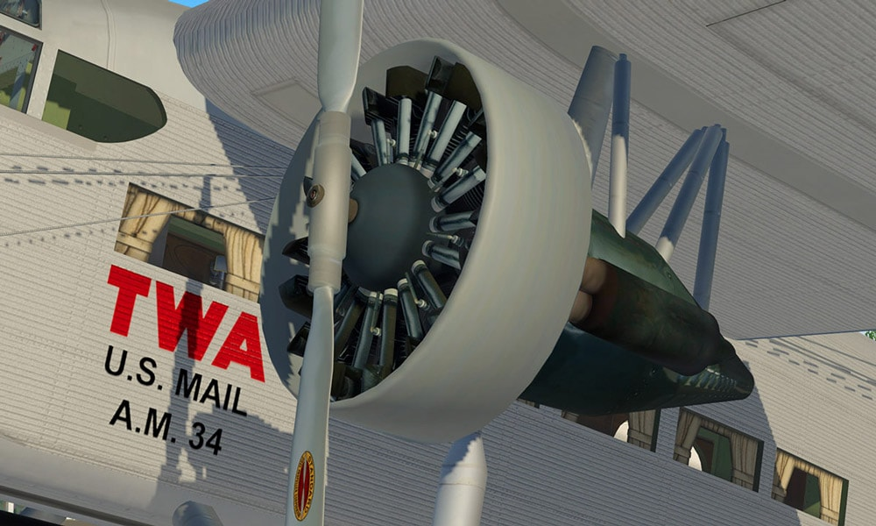
روش کارکرد هواپیما
اكنون با آنكه هواپیماهای جت اختراع شده ولی بسیاری از هواپیماهای جهان بر اصول همان اختراع برادران رایت ساخته می شود بدین معنی كه پروانه هواپیما بر اثر نیروی موتور با سرعت می چرخد و عیناً مانند پیچی كه در چوب پنبه سر بطری فرو می رود و چون به بدنه هواپیما وصل است خود و هواپیما را به طرف جلو پیش می برد . مانند پیچ سر بطری كه در اثر چرخاندن در چوب پنبه فرو می رود وقتی پروانه در هوا پیش رفت با فشار زیاد هوا را به زیر بال می زند ، سكان یا باله عقب فشار هوا را نگاه داشته سر هواپیما را به سوی آسمان متمایل می كند . بر اثر ادامه این كار هواپیما به حركت در آمده به هوا می رود و مانند كسی كه در آب شنا می كند و آبها را به زیر بدن خود می لرزاند پروانه نیز در آسمان هوا را به زیر بال و بدنه هواپیما لرزانده و هواپیما پیش می رود .

Slide 7
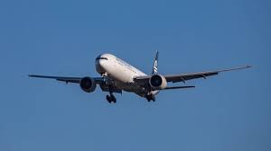
منابع
سایت های:
ویستا
الی گشت
زینگ

Slide 8

پایان!

